Slide 1
Qapaq xəstəliklərində
pulmonar hipertenziya
Fuad Səmədov
10 Dek 2022

Slide 2
Klinik hal
60 yaş kişi xəstə
Təngnəfəslik, tez yorulma, qarın və aşağı ətrafda şişkinlik (bir neçə ildir)
2 ildir ki, oturaraq yatdığını bildirir.
10 il öncə hipertireoz səbəbi ilə əməliyyat olub. Q/müntəzəm dərman içib.
Qulaqcıq fibrilyasiyası (+)
Başqa xəstəlik anamnezi yoxdur.
Aspirin və gündə 1 tablet furosemid qəbul edir.
2 il ərzində 2 cərrah tərəfindən dəyərləndirilib - inop qərarı verilib.
NYHA sinif IV

Slide 3
ExoKQ
Lab
Ağır MÇ - A2 prolaps (rPISA 1.0 - Nyquist 60cm/s)
E Vmax 157cm/s
LVED 66/46mm, LVEF 65%
LA 75mm, LAV 206ml
RV 48/44/68mm. RA 41cm2
Massiv TÇ - spap 90mmHg
IVC 32mm, kollabe olmur.
TSH 12.30µIU/ml (0.38-5.33), FT4 1.03ng/dl (0.61-1.12)
Total Bil. 3.26mg/dl (0.2-1.2), bir.bil 0.67mg/dl (<0.3)
Na 141mmol/l, K 4.49mmol/l, krea 0.93mg/dl
HbA1c 5.09%
AST 42.7U/l, ALT 31U/l
Albumin 2.69g/dl (3.5-5.2g\dl)
INR 1.72
Hb 9.6g/dl, MCV 79.4, WBC 5.7, PLT 251

Slide 4
RHC
PAP 99/34/60mmHg
Aorta 102|62|82mmHg
PCWP 22mmHg
RA mean 20mmHg
S02 aorta 96%, MVO2 38%
CO 3lt|dq, Cl 1.8lt/dəq/m2
SVR 20WU, PVR 13 WU
TPG 38mmHg, DPG 12mmHg
RA/PCWP 0.8

Slide 5
Çıxış yolumuz?
İnoperabl qəbul olunmalı, ürək çatışmazlığı müalicəsi verilməlidir.
Riskli olsa da, qapaq əməliyyatı olunmalıdır. (Mitral +/- trikuspid)
PAH spesifik müalicə tövsiyə edərəm.
Ürək transplantasiyası göstərişdir.
Mitral və trikuspid qapağa perkutan müdaxilə (TEER)
Başqa məlumatlara ehtiyacım var.

Slide 6
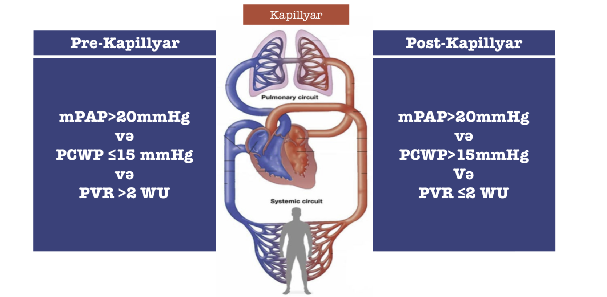
Pulmonar hipertenziya təsnifatı
lpcPH
cpcPH
mPAP >20 mmHg
PAWP >15 mmHg
PVR >2 WU
2022 ESC/ERS Guidelines for the diagnosis and treatment of pulmonary hypertension

Slide 7
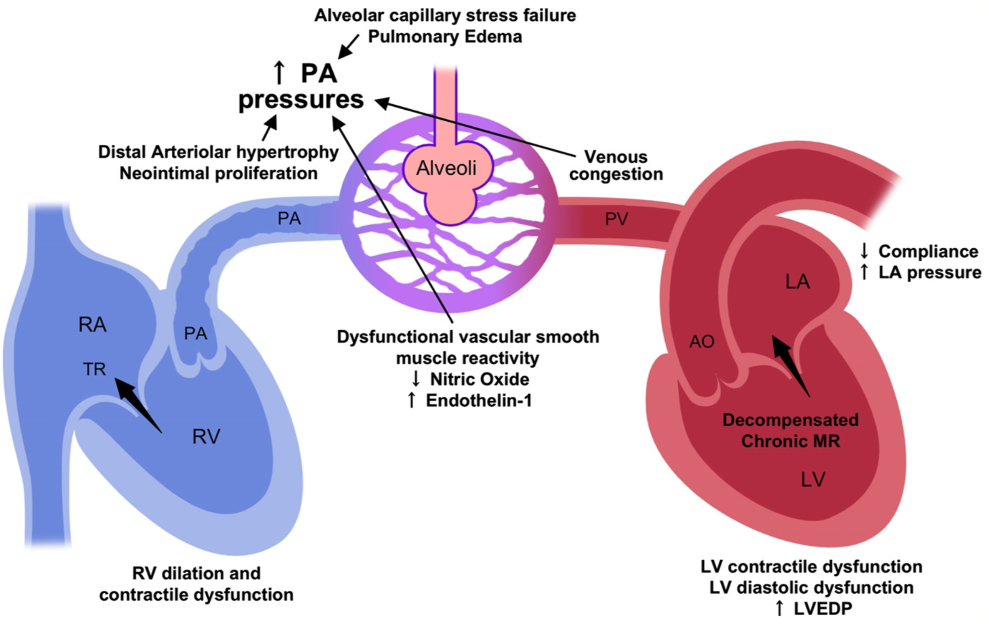
PHT inkişafı
Patel H et al. J Am Heart Assoc. 2014;3:e000748

Slide 8
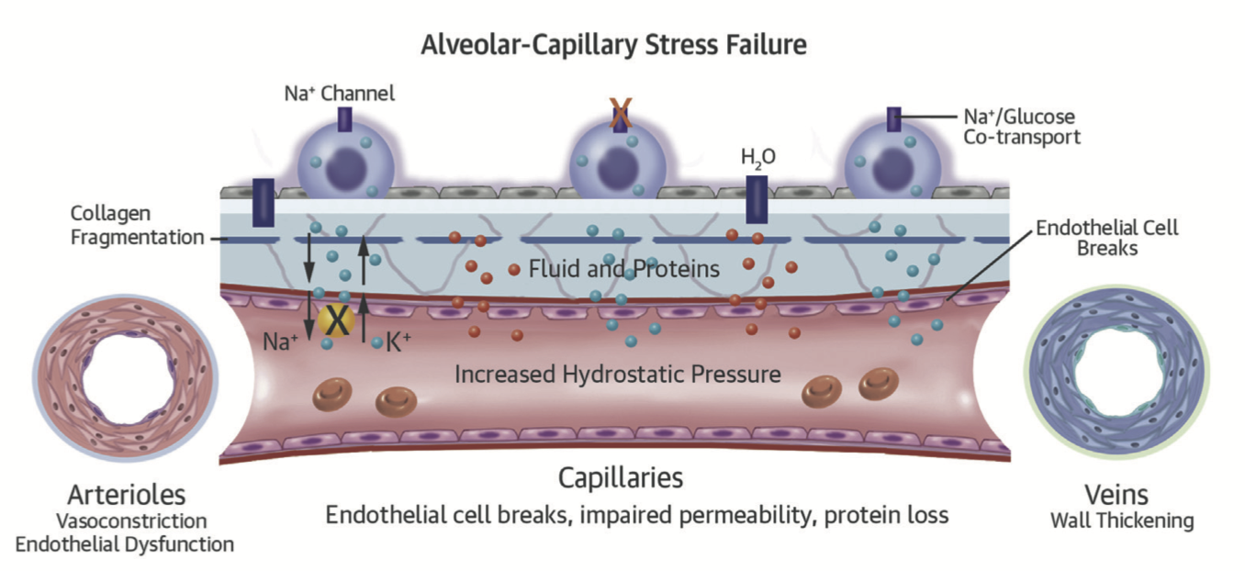
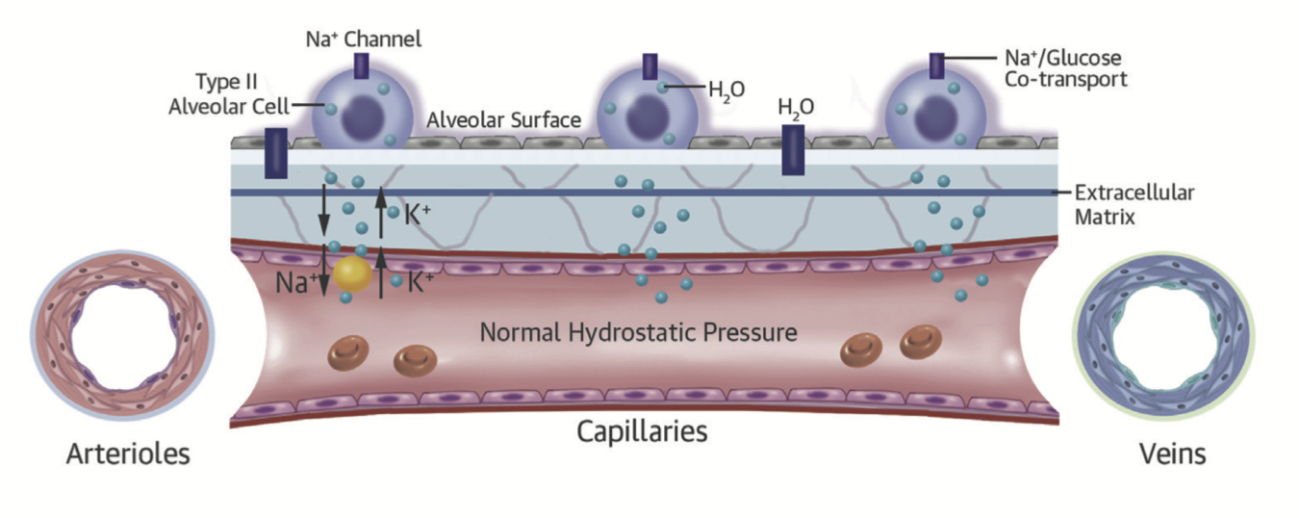
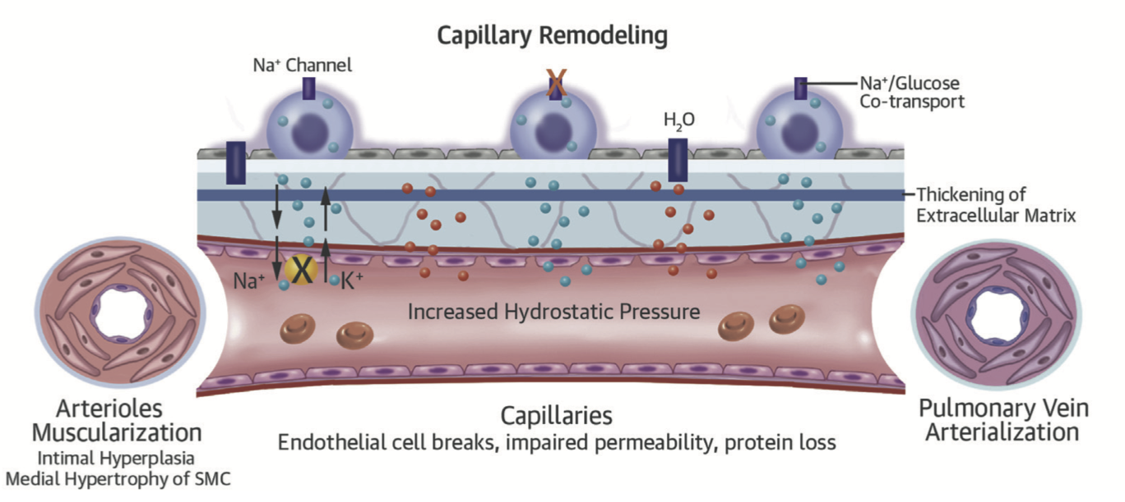
PHT inkişaf mərhələləri
Guazzi, M. et al. J Am Coll Cardiol. 2017;69(13):1718–34.

Slide 9
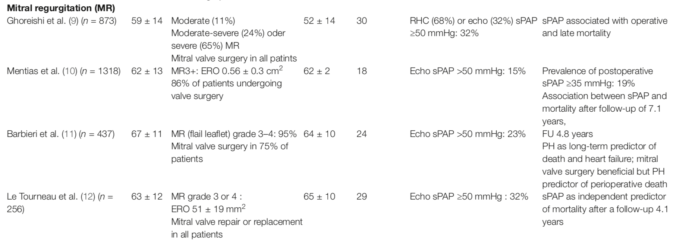
MÇ - PHT rastgəlmə tezliyi
9.Ghoreishi M, et al.. J Thorac Cardiovasc Surg (2011) 142(6):1439–52
10. Mentias A, et al. J Am Coll Cardiol (2016) 67(25):2952–61.
11. Barbieri A, et al. Eur Heart J (2011) 32(6):751–9.
12. Le Tourneau T, et al. Heart (2010) 96(16):1311–7.

Slide 10
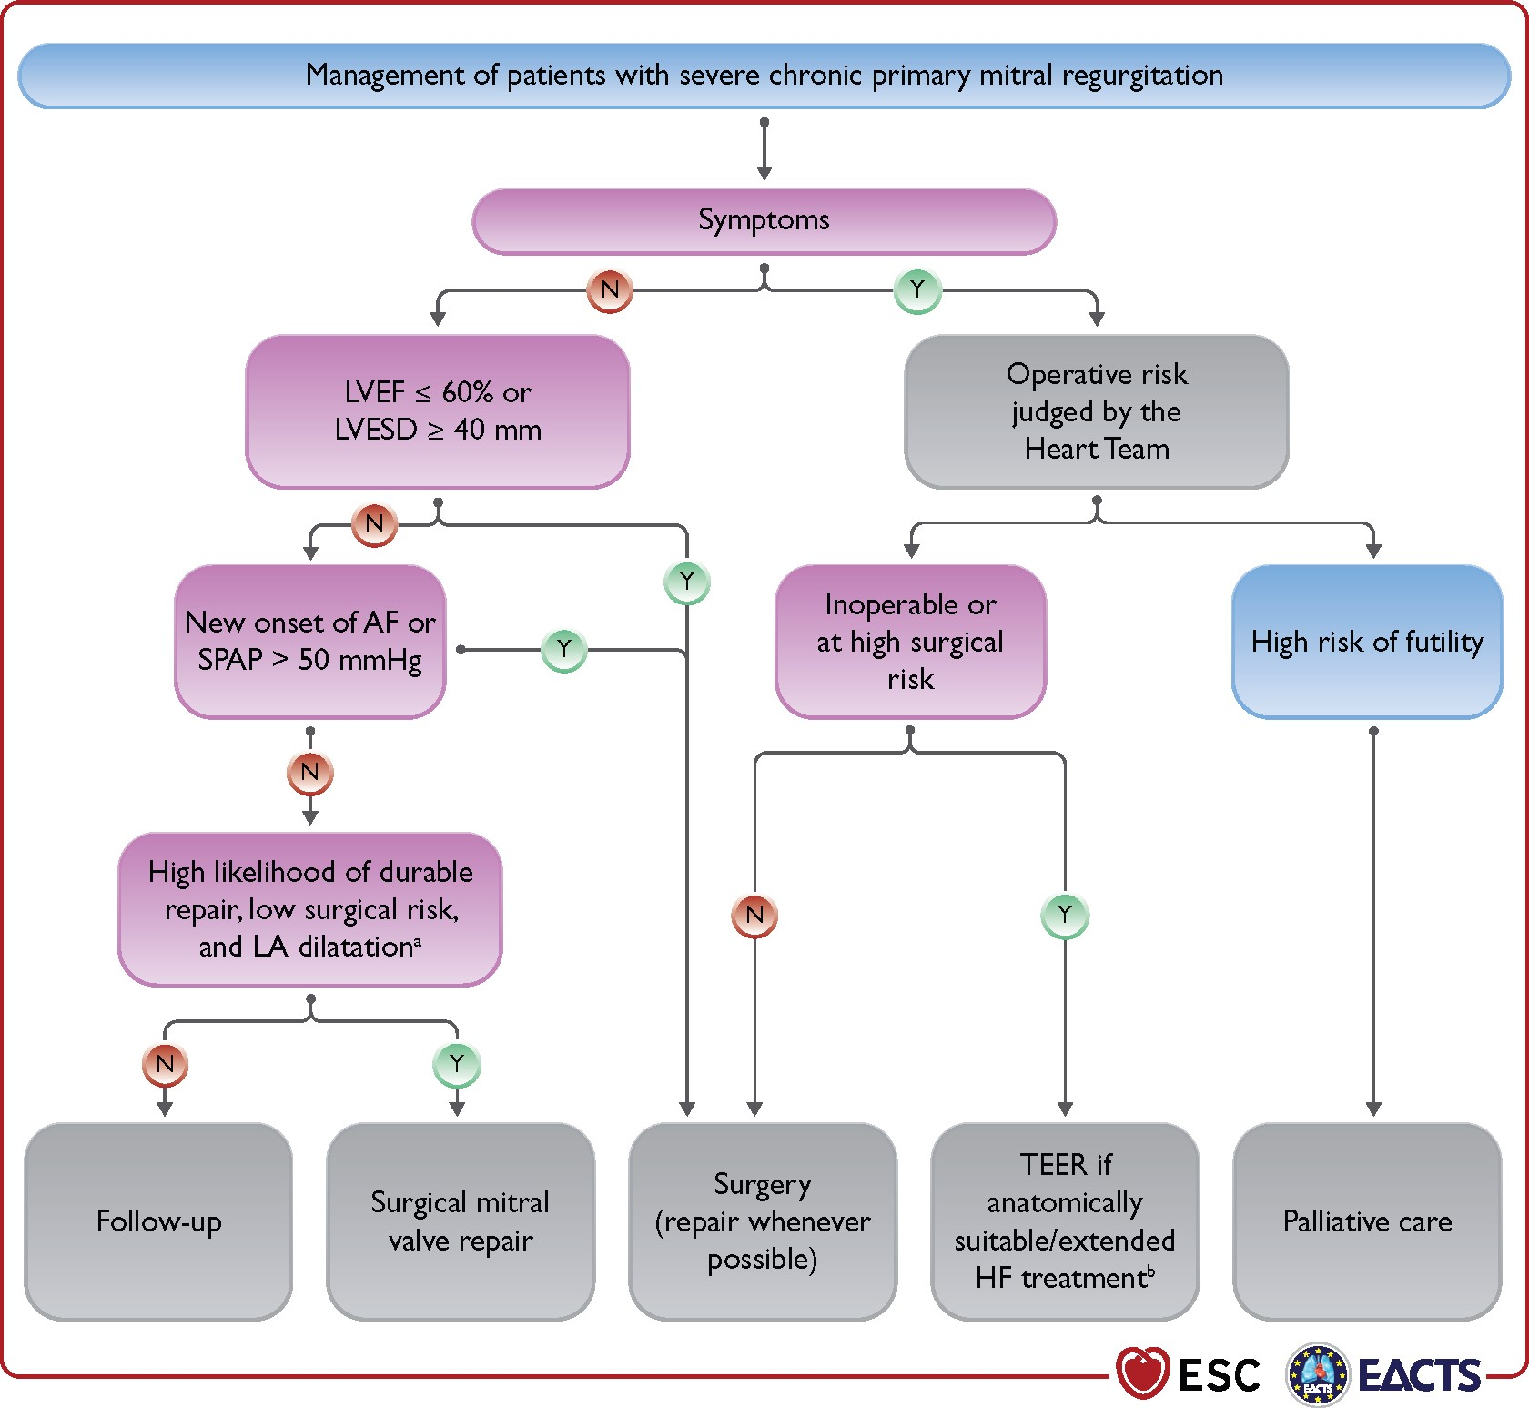
ESC VHD CG 2021 - nə tövsiyə edir

Slide 11
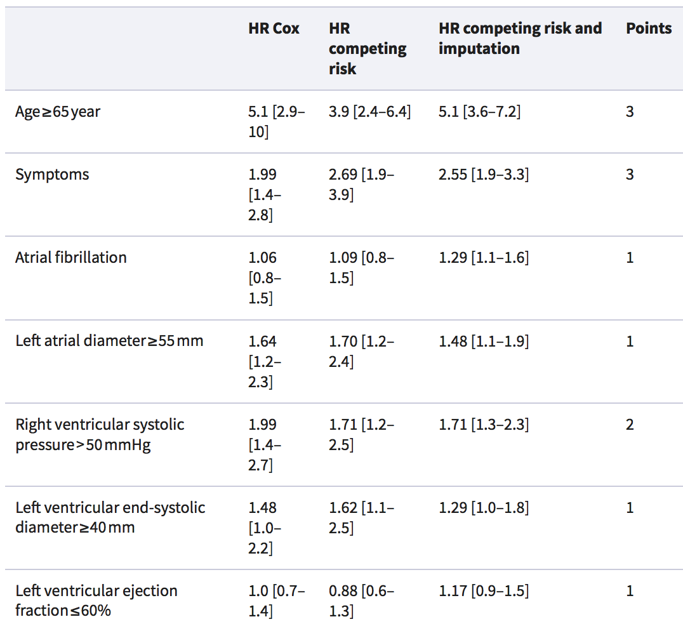
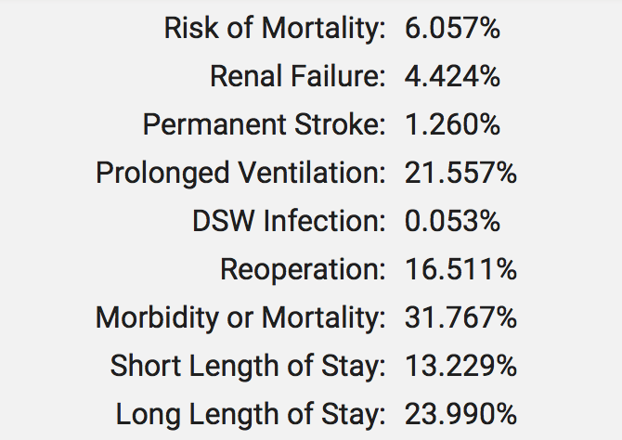
Pasienti nə gözləyir
MIDA
EUROSCORE II
STS
Risk of In-Hospital Mortality: 1.63 %
1. Age? — 60
2. Gender? — Male
3. Creatinine Clearance? — >85 ml/min
4. Extracardiac Arteriopathy? — No
5. Poor mobility? — No
6. Previous Cardiac Surgery? — No
7. Chronic Lung Disease? — No
8. Active Endocarditis? — No
9. Critical Preoperative State? — No
10. Diabetes on Insulin? — No
11. NYHA Class? — III
12. CCS Class 4 Angina? — No
13. LV function? — >50%
14. Recent MI? — No
15. PHT? — SeveRE (SPAP ≥55 mm Hg)
16. Urgency? — Elective
17. Weight of the Intervention? — 2 Procedures
18. Surgery on Thoracic Aorta? — No

Slide 12
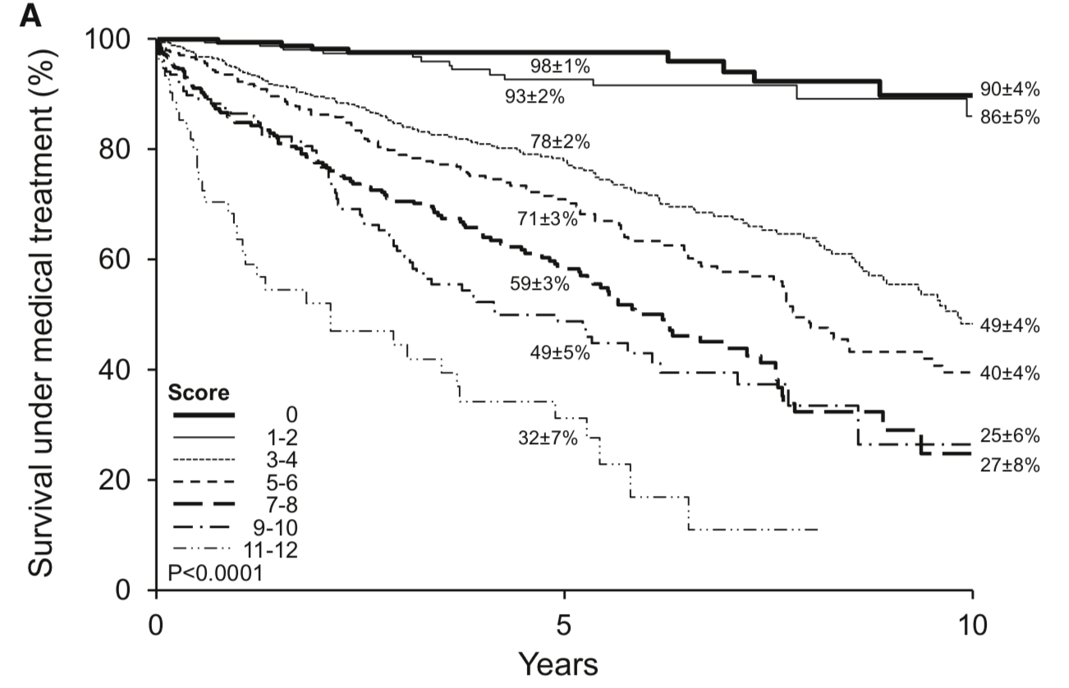
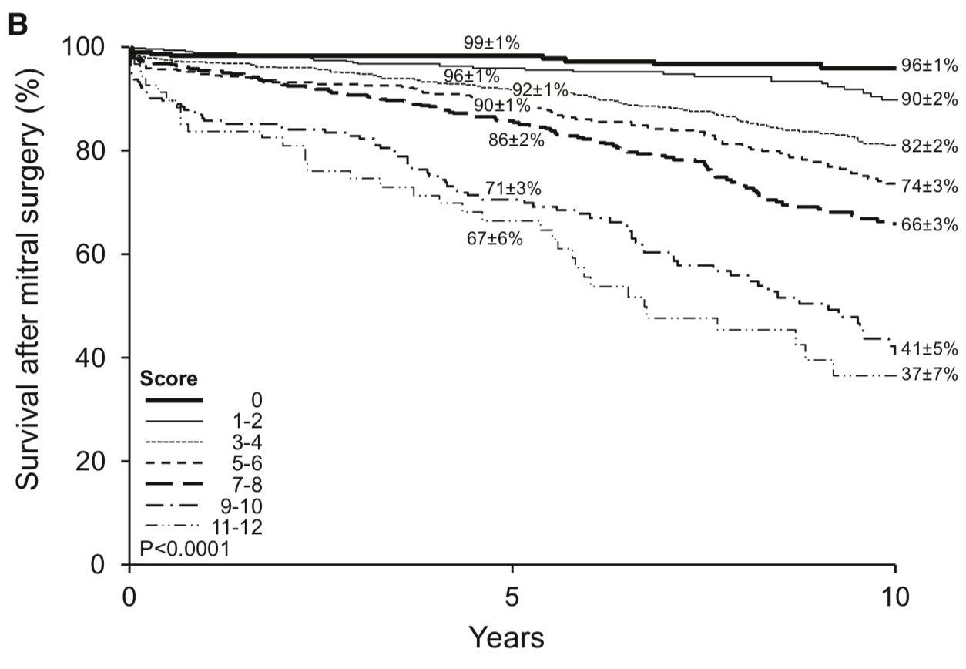
Medikamentoz vs cərrahiyyə
Grigioni F. et al. European Heart Journal (2018) 39, 1281–1291

Slide 13
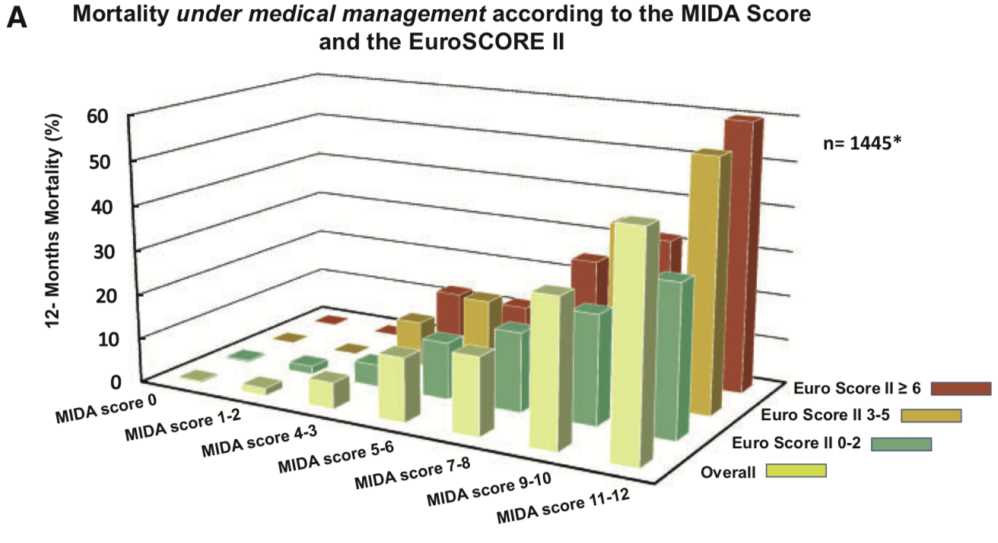
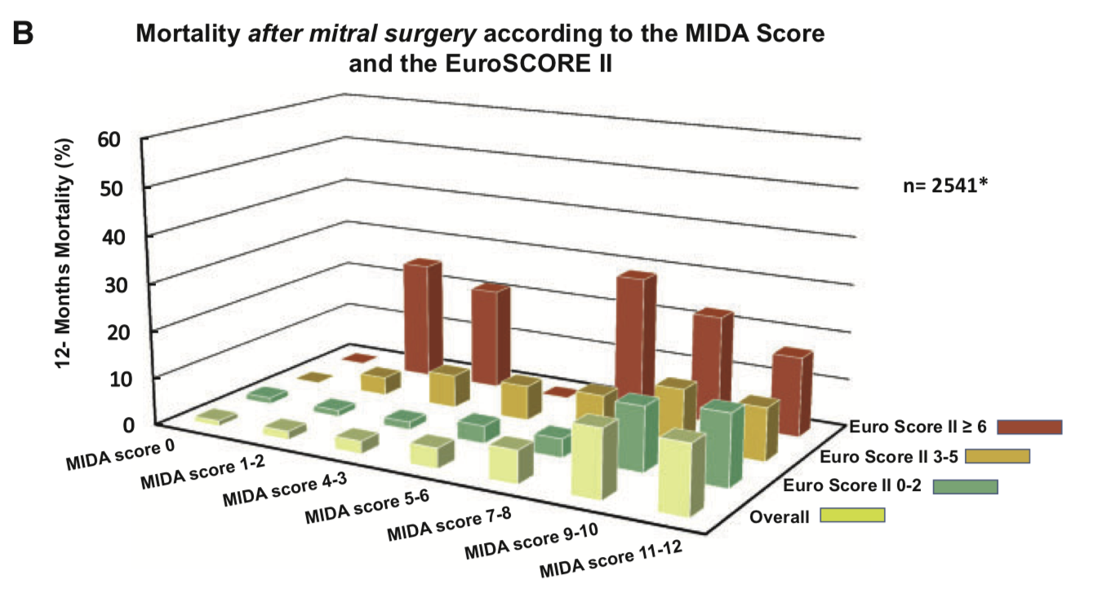
Medikamentoz vs cərrahiyyə
Grigioni F. et al. European Heart Journal (2018) 39, 1281–1291

Slide 14
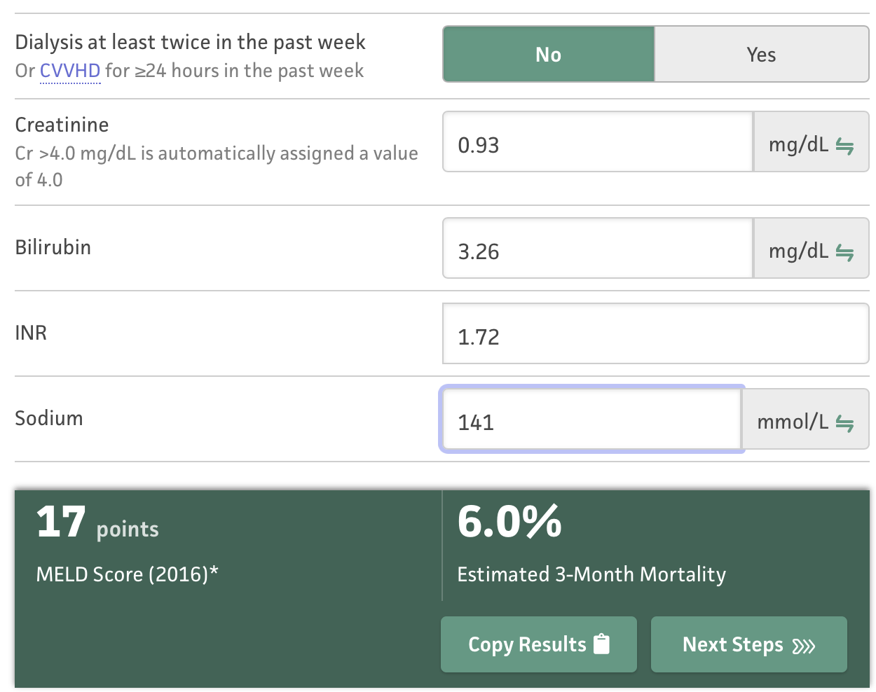
Trikuspid qapaq cərrahiyyəsi

Slide 15
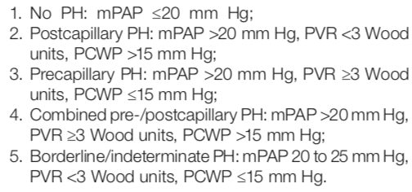
Başqa nə bilirik
Genuardi MV et al. J Am Heart Assoc. 2021;10:e018394.

Slide 16
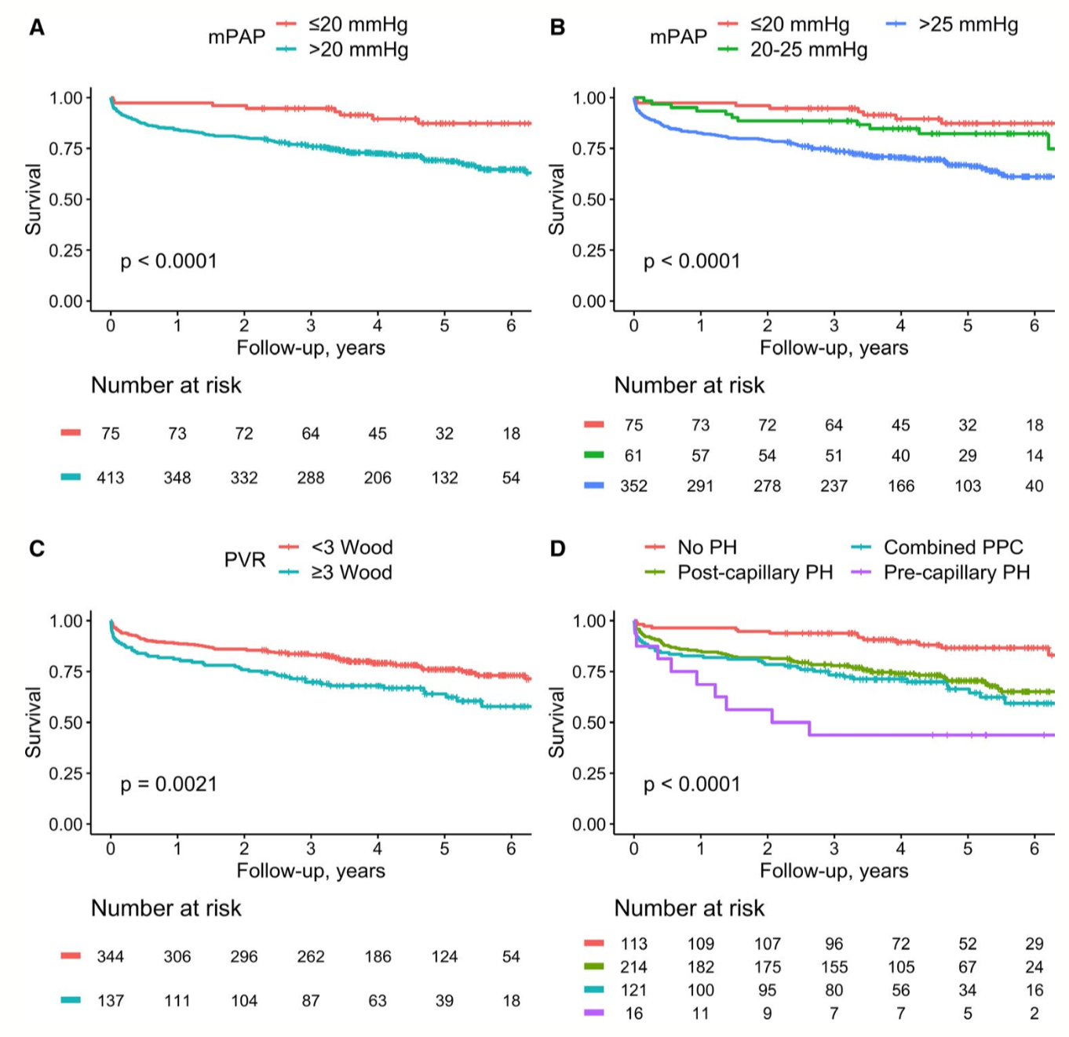
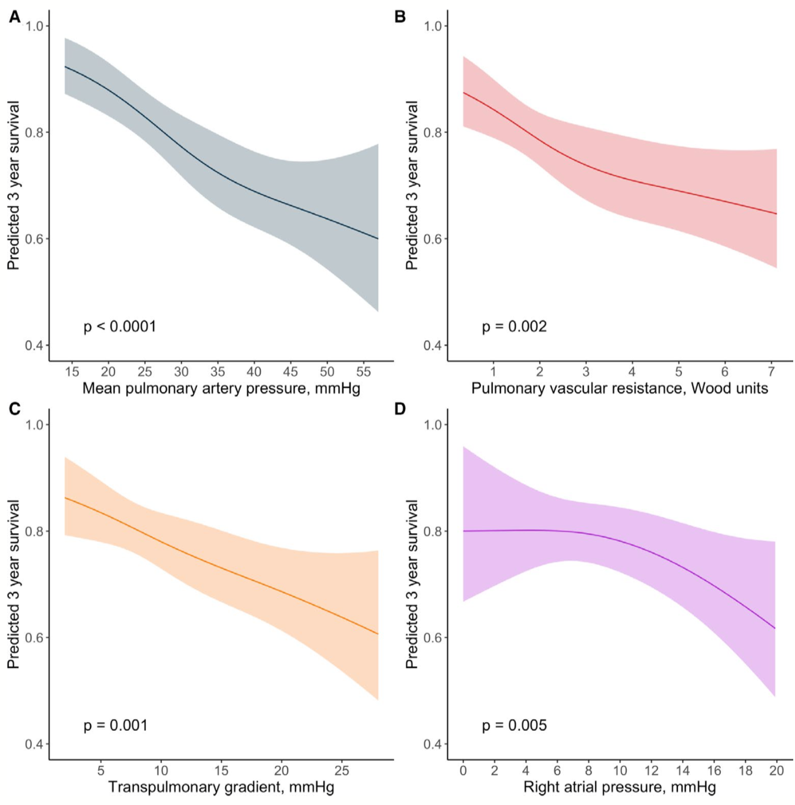
Başqa nə bilirik
Genuardi MV et al. J Am Heart Assoc. 2021;10:e018394.

Slide 17
Preop PHT müalicəsi fayda verirmi
İnhale NO - PVR 31% azalma, PCWP 23% artış, CI-də azalma (1)
Yüksək riskli mitral qapaq cərrahiyyəsi öncəsi Nesiritide - PAP, PCWP, CVP-də azalma (2)
İnhale prostasiklin (qrup A), inhale NO (grup B), IV nitroprussid (grup C) (3)
Grup A və B - PVR, PAP, TPG azalma, CO artış.
Grup C - hipotenziya - 62% xəstədə dayandırılıb.
Sildenafil - preop və intraop PAP-da azalma (4)
Loh E et al. Circulation. 1994;90(6):2780–5.
Michaels et al. Journal of Cardiac Failure Volume 11, Issue 6, August 2005, Pages 425-431
Fattouch K et al. J Card Surg. 2005;20(2):171–6.
4. Villanueva et al. Cardiol.Res.2019 Dec;10(6):369-377.

Slide 18
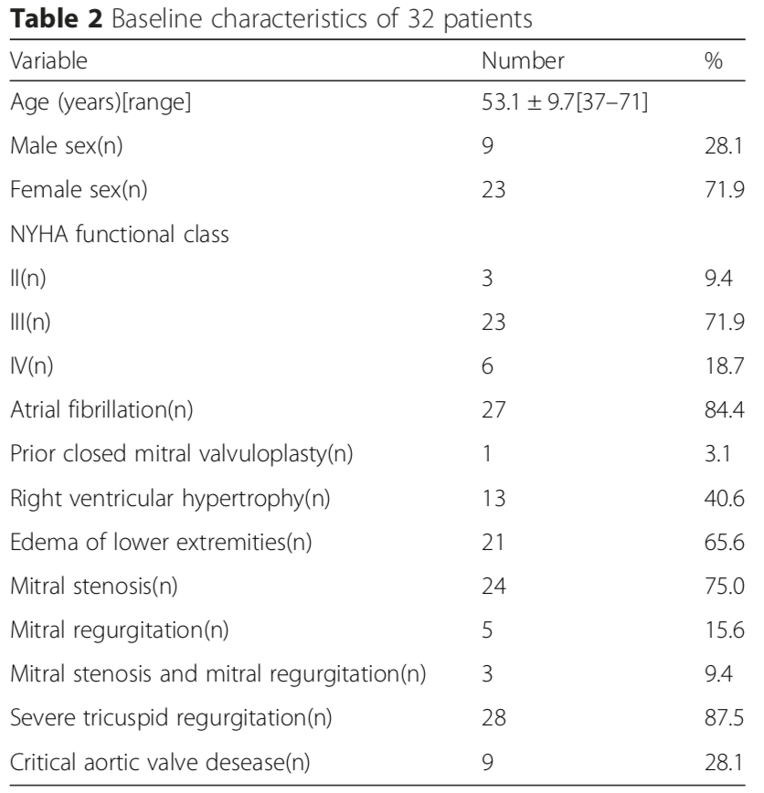
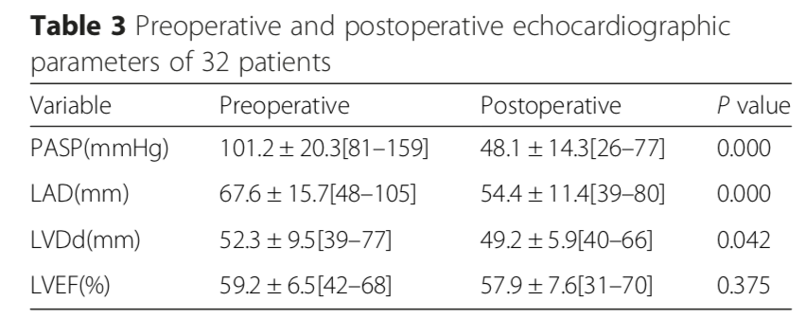
a perioperative mortality of 3.1 % and a survival rate of 96.9 % with a mean follow-up period of 26.3 ± 10.7 months (range, 12–45 months).
Survivors demonstrated marked symptomatic improvement, with 96.6 % in NYHA functional classIor II.
Song et al. Journal of Cardiothoracic Surgery (2015) 10:70

Slide 19
Aort stenozu - PHT

Slide 20
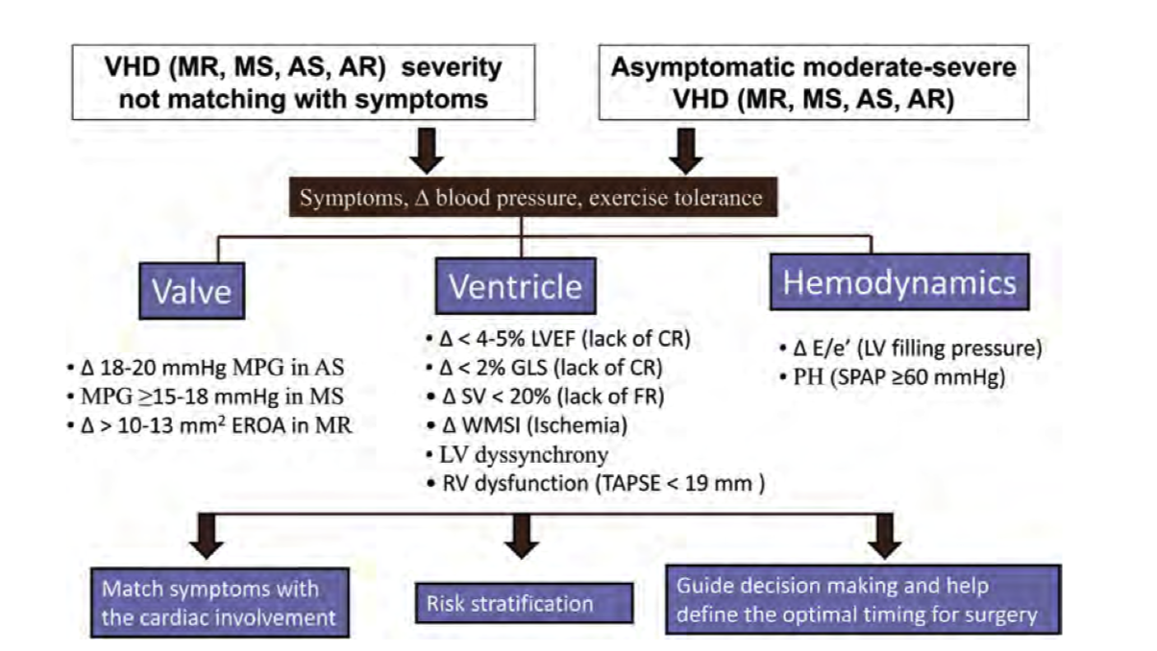
Stress ExoKQ - PHT
Lancellotti et al. J Am Soc Echocardiogr 2017;30:101-38

Slide 21
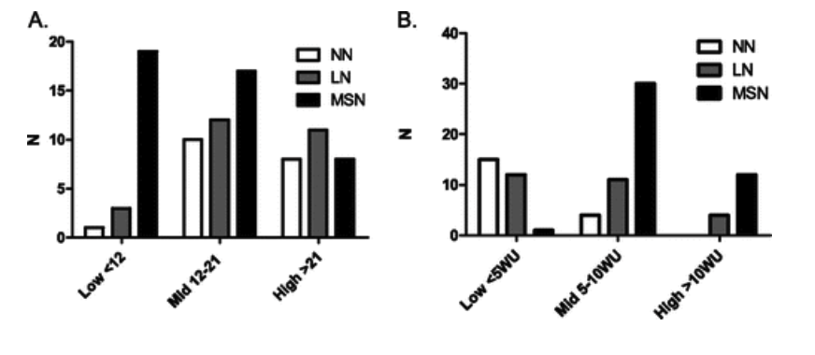
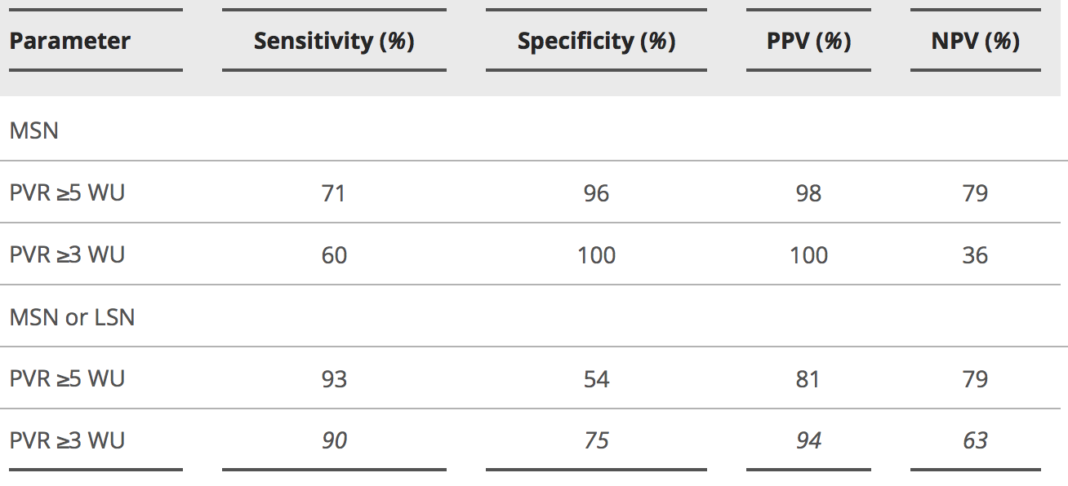
ExoKQ - IpcPH vs CpcPH
Arkles JS et al.Am J Respir Crit Care Med. 2011;183D2]:268–76.

Slide 22
Yekun
Qapaq müdaxilələrində gec qalmamalıyıq.
Cərrahi riski yüksək olsa da, medikamentoz müalicə ilə riskin daha da yüksək ola biləcəyi nəzərə alınmalıdır.
CpcPH-li qapaq xəstələri əməliyyatdan sonra PHT mərkəzlərində yaxın nəzarətdə saxlanılması faydalı olar bilər.
PAH spesifik müalicə üçün göstərişin olub-olmadığını dəqiqləşdirməliyik.
Qapaq xəstələrində fiziki yükə PAT reaksiyasını dəyərləndirmək üçün stress exo istifadə oluna bilər.

